Slide 1
DP100002 TCP/IP协议与子网划分
Internal
ISSUE 1.0

Slide 2



前 言
TCP/IP协议栈是构建Internet的基础

Slide 3

学习指南
TCP/IP协议栈分层结构以及各层功能，需要深刻理解
IP地址分类与子网划分，必须掌握
网络测试工具，了解并会使用

Slide 4
参考资料
TCP/IP 协议卷

Slide 5

目 标
学习完此课程，您将会：
  了解TCP/IP协议栈与OSI 参考模型的区别与联系
  了解TCP/IP协议栈各层的功能
  掌握IP地址的分类和子网划分

Slide 6

内容介绍
第1章 TCP/IP协议与OSI参考模型
第2章 IP地址分类与子网划分

Slide 7
TCP/IP协议和OSI参考模型
TCP/IP协议栈具有简单的分层设计，与OSI参考模型有清晰的对应关系。
OSI参考模型
TCP/IP
7
应用层
应 用 层
6
表示层
5
会话层
4
传输层
传输层
3
网络层
网络层
2
数据链路层
数据链路层
1
物理层
物理层
Notes:
OSI参考模型依层次结构来划分：第一层，物理层（Physical layer）；第二层，数据链路层（data link layer）；第三层，网络层（network layer）；第四层，传输层（transport layer） ；第五层，会话层（session layer）；第六层，表示层（presentation layer）；第七层，应用层
（application layer）。
通常，我们把OSI参考模型第一层到第三层称为底层（lower layer），又叫介质层(Media Layer)。这些层负责数据在网络中的传送，网络互连设备往往位于下三层。底层通常以硬件和软件相结合的方式来实现。OSI参考模型的第五层到第七层称为高层（upper layer），又叫主机层（host layer）。高层用于保障数据的正确传输，通常以软件方式来实现。
七层OSI参考模型具有以下优点：
简化了相关的网络操作；
提供即插即用的兼容性和不同厂商之间的标准接口；
使各个厂商能够设计出互操作的网络设备，加快数据通信网络发展；
防止一个区域网络的变化影响另一个区域的网络，因此，每一个区域的网络都能单独快速升级；
把复杂的网络问题分解为小的简单问题，易于学习和操作。
需要注意的是，由于种种原因，现在还没有一个完全遵循OSI七层模型的网络体系，但OSI参考模型的设计蓝图为我们更好的理解网络体系，学习计算机通信网络奠定了基础。

Slide 8
TCP/IP协议栈的封装过程
用户数据
应用程序
Appl首部
用户数据
TCP
Tcp首部
应用数据
IP
TCP段
Ip首部
Tcp首部
应用数据
以太网驱动程序
IP数据报
以太网首部
Ip首部
Tcp首部
应用数据
以太网首部
14
20
20
4
以太网帧
46-1500字节
Notes:
封装（encapsulation）是指网络节点（node）将要传送的数据用特定的协议头打包，来传送数据，有时候，我们也可能在数据尾部加上报文，这时候，也称为封装。OSI七层模型的每一层都对数据进行封装，以保证数据能够正确无误的到达目的地，被终端主机理解，执行。

Slide 9
TCP/IP协议数据封装方式
TELNET 23 | FTP 20/21 | SMTP 25 | TFTP 69
SEGMENT
IP PACKETS
FRAMES
BITS

Slide 10
TCP/IP协议栈
应用层
HTTP、Telnet、FTP、
TFTP、Ping、etc
提供应用程序网络接口
传输层
TCP/UDP
建立端到端连接
IP
IGMP ICMP
寻址和路由选择
网络层
ARP/RARP
数据链路层
Ethernet、802.3、PPP、
HDLC、FR、etc
物理介质访问
物理层
二进制数据流传输
接口和线缆

Slide 11
传输层协议概述
应用层
TCP
传输层
UDP
网络层
网络接入层
Notes:
传输层位于应用层和网络层之间，为终端主机提供端到端的连接，以及流量控制（由窗口机制实现）、可靠性（由序列号和确认技术实现）、支持全双工传输等等。传输层协议有两种：TCP和UDP。虽然TCP和UDP都使用相同的网络层协议IP，但是TCP和UDP却为应用层提供完全不同的服务。
传输控制协议TCP：为应用程序提供可靠的面向连接的通信服务，适用于要求得到响应的应用程序。目前，许多流行的应用程序都使用TCP。
用户数据报协议UDP：提供了无连接通信，且不对传送数据包进行可靠的保证。适合于一次传输小量数据，可靠性则由应用层来负责。

Slide 12
TCP/UDP报文格式
0
8
16
24
31
16位源端口
16位目的端口
16位UDP长度
16位UDP校验和
数据
UDP报文格式
0
8
16
24
31
16位源端口
16位目的端口
32位序列号
32位确认号
首部长度
保留(6位)
URG
ACK
PSH
RST
SYN
FIN
16位窗口大小
16位TCP校验和
16位紧急指针
选项
数据
TCP报文格式
Notes:
源端口号（Source port）和目的端口号（Destination port），用于标识和区分源端设备和目的端设备的应用进程。。TCP端口号与UDP端口号是相互独立的。但如果TCP和UDP同时提供某种知名服务，两个协议通常选择相同的端口号。这纯粹是为了使用方便，而不是协议本身的要求。

Slide 13
端口号
传输层协议用端口号来标识和区分各种上层应用程序。
HTTP
FTP
Telnet
SMTP
DNS
TFTP
SNMP
53
80
20/21
23
25
69
161
套 接 字
TCP
UDP
IP 数 据 包

Slide 14

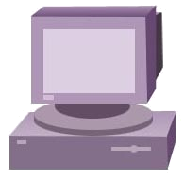
TCP连接
SYN(seq=a)
server
client
SYN(seq=b,ack=a+1)
ACK(seq=b+1)
Notes:
为了在上图所示的主机和服务器之间建立一个连接，首先需要两端设备进行同步。同步（synchronization）是通过各个携带有初始序列号的数据段交换过程实现的。
主机发送一个序列号为a的报文段1；
服务器发回包含序列号为b的报文段2，并用确认号a+1对主机的报文段1进行确认；
主机接收服务器发回的报文段2，发送报文段3，用确认号b+1对报文段2进行确认。
这样在主机和服务器之间建立了一条TCP连接，这个过程被称为三步握手（three-way handshake）。接下来，数据传输开始。
数据传输结束后，应该终止连接。终止TCP连接需要4次握手。

Slide 15
断开TCP连接
FIN(seq=a)
server
client
ACK(seq=a+1)
FIN(seq=b,ack=a+1）
ACK(seq=b+1)
Notes:
建立一个连接需要三次握手，而终止一个连接要经过4次握手。这由TCP的半关闭（half-close）造成的。既然一个TCP连接是全双工（即数据在两个方向上能同时传递），因此每个方向必须单独地进行关闭。这原则就是当一方完成它的数据发送任务后就能发送一个FIN（报文段4）来终止这个方向连接。当一端收到一个FIN，它必须通知应用层另一端几经终止了那个方向的数据传送。发送FIN通常是应用层进行关闭的结果。
收到一个FIN只意味着在这一方向上没有数据流动。一个TCP连接在收到一个FIN后仍能发送数据。而这对利用半关闭的应用来说是可能的，尽管在实际应用中只有很少的TCP应用程序这样做。
首先进行关闭的一方（即发送第一个FIN）将执行主动关闭，而另一方（收到这个FIN）执行被动关闭。
当服务器收到这个FIN，它发回一个ACK，确认序号为收到的序号加1（报文段5）。和SYN一样，一个F I N将占用一个序号。同时TCP服务器还向应用程序（即丢弃服务器）传送一个文件结束符。接着这个服务器程序就关闭它的连接，导致它的TCP端发送一个FIN（报文段6），客户必须发回一个确认，并将确认序号设置为收到序号加1（报文段7）。
上图显示了终止一个连接的典型握手顺序。我们省略了序号。在这个图中，发送FIN将导致应用程序关闭它们的连接，这些FIN的ACK是由TCP软件自动产生的。连接通常是由客户端发起的，这样第一个SYN从客户传到服务器。每一端都能主动关闭这个连接（即首先发送FIN）。然而，一般由客户端决定何时终止连接，因为客户进程通常由用户交互控制。

Slide 16
滑动窗口
len 1024
win4096
len 1024
win4096
需要修改窗口大小
len 1024
发送数据太快了！
win4096
len 1024
win4096
win2048
ack 4097
len 1024
win4096
len 1024
win4096
win2048
ack 6145
len 1024
win4096
len 1024
win4096
Notes:
TCP滑动窗口技术通过动态改变窗口大小来调节两台主机间数据传输。每个TCP/IP主机支持全双工数据传输，因此TCP有两个滑动窗口：一个用于接收数据，另一个用于发送数据。TCP使用肯定确认技术，其确认号指的是下一个所期待的字节。
下面我们以数据单方向发送为例，介绍滑动窗口如何实现流量控制。
假定发送方设备以每一次三个数据包的方式发送数据，也就是说，窗口大小为3。发送方发送序列号为1、2、3的三个数据包，接收方设备成功接收数据包，用序列号4确认。发送方设备收到确认，继续以窗口大小3发送数据。当接收方设备要求降低或者增大网络流量时，可以对窗口大小进行减小或者增加，本例降低窗口大小为2，每一次发送两个数据包。当接收方设备要求窗口大小为0，表明接收方已经接收了全部数据，或者接收方应用程序没有时间读取数据，要求暂停发送。发送方接收到携带窗口号为0的确认，停止这一方向的数据传输。
滑动窗口机制为端到端设备间的数据传输提供了可靠的流量控制机制。然而，它只能在源端设备和目的端设备起作用，当网络中间设备（例如路由器等）发生拥塞时，滑动窗口机制将不起作用。我们可以利用ICMP的源抑制机制进行拥塞管理。

Slide 17
网络层协议概述
应用层
IP
传输层
ARP
网络层
RARP
ICMP
网络接入层
Notes:
网络层位于TCP/IP协议栈数据链路层和传输层中间，网络层接收传输层的数据报文，分段为合适的大小，用IP报文头部封装，交给数据链路层。网络层为了保证数据包的成功转发，主要定义了以下协议：
IP（Internet Protocol）协议：IP协议和路由协议协同工作, 寻找能够将数据包传送到目的端的最优路径。IP协议不关心数据报文的内容，提供无连接的、不可靠的服务。
ARP协议（Address Resolution Protocol，地址解析协议）：把已知的IP地址解析为MAC地址；
RARP（Reverse Address Resolution Protocol，反向地址解析协议）：用于数据链路层地址已知时，解析IP地址；
ICMP（Internet Control Message Protocol，网际控制消息协议）定义了网络层控制和传递消息的功能。
IGMP（Internet Group Management Protocol，网际组管理协议），一种组播应用协议。

Slide 18
IP报文格式
版本
报文长度
服务类型
总 长 度
标 识 符
标志
片 偏 移
生存时间
协 议
报 头 校 验 和
源 IP 地 址
目 的 IP 地 址
IP 选 项
Notes:
普通的IP头部长度为20个字节，不包含IP选项字段。
版本号（Version）字段标明了IP协议的版本号，目前的协议版本号为4。下一代IP协议的版本号为6。
报文长度指IP包头部长度，占4位。
8位的服务类型（TOS，Type of Service）字段包括一个3位的优先权字段（COS，Class of Service），4位TOS字段和1位未用位。4位TOS分别代表最小时延、最大吞吐量、最高可靠性和最小费用。4bit中只能置其中1bit。如果所有4bit均为0，那么就意味着是一般服务。Telnet和Rlogin这两个交互应用要求最小的传输时延，因为人们主要用它们来传输少量的交互数据。另一方面，FTP文件传输则要求有最大的吞吐量。最高可靠性被指明给网络管理（SNMP）和路由选择协议。用户网络新闻（Usenet news, NNTP）是唯一要求最小费用的应用。
总长度（Total length）是整个IP数据报长度，包括数据部分。由于该字段长16比特，所以I P数据报最长可达65535字节。尽管可以传送一个长达65535字节的IP数据报，但是大多数的链路层都会对它进行分片。而且，主机也要求不能接收超过576字节的数据报。UDP限制用户数据报长度为512字节，小于576字节。但是，事实上现在大多数的实现（特别是那些支持网络文件系统NFS的实现）允许超过8192字节的IP数据报。
标识符（Identification）字段唯一地标识主机发送的每一份数据报。通常每发送一份报文它的值就会加1。
标志位:3比特
多种控制位：
0比特: 保留, 必须为0
1比特: (DF) 0 = 可以分片, 1 =不可以分片.
2比特: (MF) 0 =最后的分片, 1 = 更多的分片.
DF和MF的值不可能相同。
0 1 2
+---+---+---+
| | D | M |
| 0 | F | F |
+---+---+---+
片偏移：指的是这个分片是属于这个数据流的哪里。
生存时间（TTL，Time to Live）字段设置了数据包可以经过的路由器数目。一旦经过一个路由器，TTL值就会减1，当该字段值为0时，数据包将被丢弃。
协议字段确定在数据包内传送的上层协议，和端口号类似，IP协议用协议号区分上层协议。TCP协议的协议号为6，UDP协议的协议号为17。
报头校验和（Head checksum）字段计算IP头部的校验和，检查报文头部的完整性。源IP地址和目的IP地址字段标识数据包的源端设备和目的端设备。

Slide 19
ARP－地址解析协议
10.0.0.2 对应的MAC：00-E0-FC-00-00-12
IP:10.0.0.1/24
MAC:00-E0-FC-00-00-11
ARP Reply
IP:10.0.0.2/24
MAC:00-E0-FC-00-00-12
需要10.0.0.2的MAC地址？
ARP Request?
Notes:
地址解析协议ARP是一种广播协议，主机通过它可以动态地发现对应于一个IP地址的MAC层地址。
每一个主机都有一个ARP高速缓存（ARP cache），有IP地址到物理地址的映射表，这些都是该主机目前知道的一些地址。当主机A欲向本局域网上的主机B发送一个IP数据报时，就先在其ARP高速缓存中查看有无主机B的IP地址。如有，就可查出其对应的物理地址，然后将该数据报发往此物理地址。
也有可能查不到主机B的IP地址的项目。可能是主机B才入网，也可能是主机A刚刚加电，其高速缓存还是空的。在这种情况下，假定主机A需要知道主机B的MAC地址，主机A发送称为ARP请求的以太网数据帧给网段上的每一台主机，这个过程称为广播。发送的ARP请求报文中，带有自己的IP地址到MAC地址的映射，同时还带有需要解析的目的主机的IP地址。目的主机B收到请求报文后，将其中的主机A的IP地址与MAC地址的映射存到自己的ARP高速缓存中，并把自己的IP地址到MAC地址的映射作为响应发回主机A。主机A收到ARP应答，就得到了主机B的MAC地址，同时，主机A缓存主机B的IP地址到MAC地址映射。

Slide 20
RARP－反向地址解析协议
你的IP地址是10.0.0.1
无盘工作站
RARP Reply
RARP Server
我的IP地址是什么？
RARP Request?
Notes:
在进行地址转换时，有时还要用到反向地址转换协议RARP。
RARP常用于X终端和无盘工作站等，这些设备知道自己MAC地址，需要获得IP地址。
为了使RARP能工作，在局域网上至少有一个主机要充当RARP服务器。
以上图为例，无盘工作站需要获得自己的IP地址，向网络中广播RARP请求，RARP服务器接收广播请求，发送应答报文，无盘工作站获得IP地址。
对应于ARP、RARP请求以广播方式发送，ARP、RARP应答一般以单播方式发送，以节省网络资源。

Slide 21
ICMP协议
我在。
A
B
ICMP Echo Reply
B可达吗？
ICMP Echo Request
Notes:
ICMP经常被认为是I P层的一个组成部分。它传递差错报文以及其他需要注意的信息。
ICMP报文通常被I P层或更高层协议（TCP或UDP）使用。一些ICMP报文把差错报文返回给用户进程。
ICMP报文是在I P数据报内部被传输的。

Slide 22
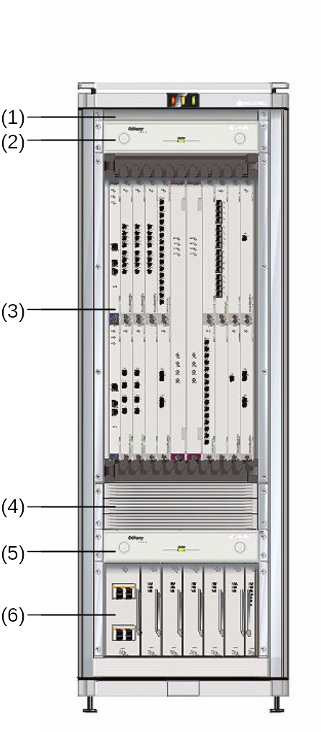
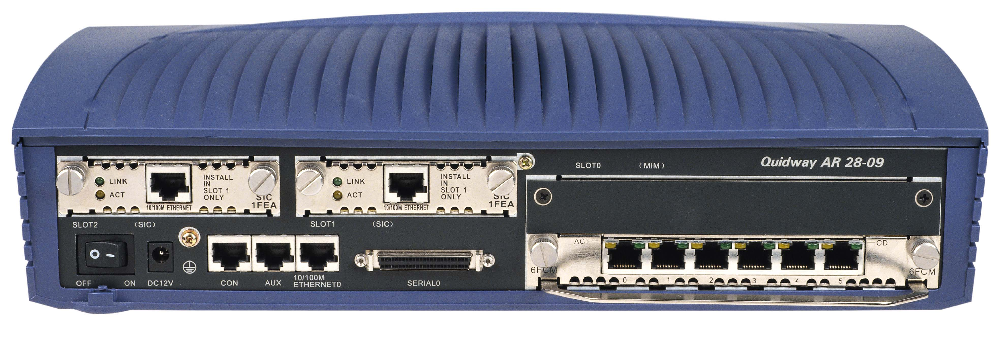
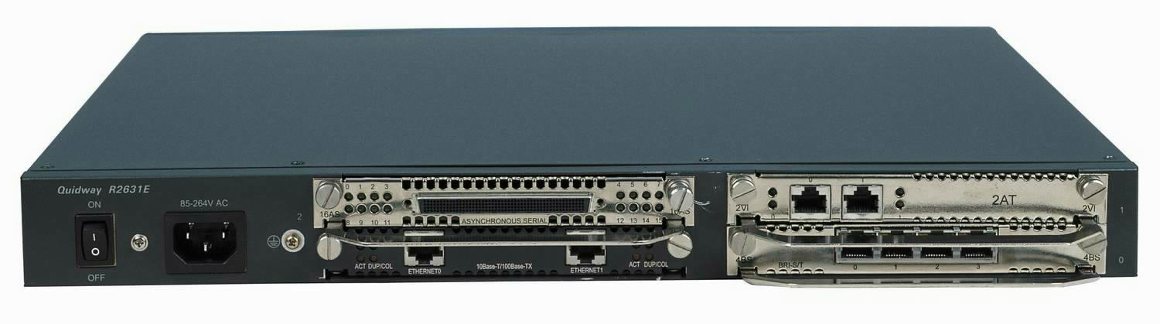
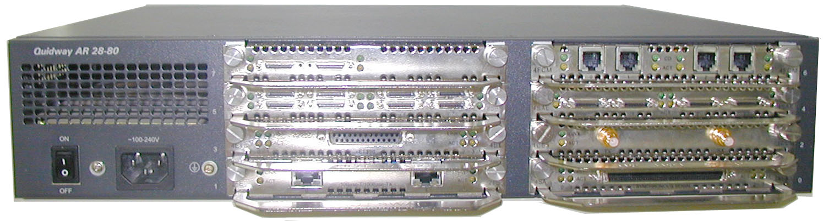
网络层常见物理设备
路由器

Slide 23
数据链路层
数据链路层是OSI参考模型的第二层，在物理层基础上向网络层提供服务
数据链路层为物理链路上提供可靠的数据传输
局域网的数据链路层协议有以太网、令牌环网等
广域网数据链路层协议有PPP、HDLC、Frame Relay等
Notes:
数据链路层的主要功能就是保证将源端主机网络层的数据包准确无误地传送到目的主机的网络层。数据链路层的帧使用物理层提供的比特流传输服务来到达目的主机数据链路层。为了保证数据传输的准确无误，数据链路层还负责网络拓扑、差错校验、流量控制等。
数据链路层分为两个子层：逻辑链路控制子层（LLC，Logic Link Control sublayer），介质访问控制子层（MAC，Media Access Control sublayer）。
逻辑链路控制子层提供了面向连接与面向无连接的网络服务环境的需要。该层用于管理通过单一链路连接的两个系统间的通讯，它允许多个高层网络协议共享一条链路。
LLC子层位于网络层和MAC子层之间，是上层和下一层的管理层，负责流量控制、同步等。LLC子层通过SSAP（源服务访问点，Source Service Access Point）和DSAP（目的服务访问点，Destination Service Access Point）负责底层协议与网络层协议的通信。
MAC子层负责把物理层的“0”，“1”比特流组建成帧，并且通过帧尾部的CRC（Cyclic Redundancy Check，循环冗余校验）子段进行错误检测。总之，MAC子层定义了网络对共享介质的访问。

Slide 24

数据链路层功能
7
应 用 层
6
表 示 层
5
会 话 层
帧同步功能
差错控制功能
流量控制功能
链路管理功能
4
传 输 层
3
网 络 层
2
数据链路层
1
物 理 层

Slide 25
帧同步功能
帧同步是指能够从接收到的比特流中明确地区分出数据帧的起始与终止的地方
常见帧同步的方法有：
  字节计数法
  字符填充的首尾定界符法
  比特填充的首尾定界符法
  违法编码法

Slide 26
流量控制和链路管理
流量控制功能不是只有数据链路层才提供
流量控制功能是控制发送方发送数据的速率
链路管理是指数据链路层连接的建立、维持和释放

Slide 27
LAN数据链路层标准
IEEE 802制定了系列局域网标准
  IEEE802.3： 以太网
  IEEE802.4：令牌总线
  IEEE802.5：令牌环
  IEEE802.11：无线局域网
IEEE802标准涵盖了物理层和数据链路层
Notes:
IEEE的数据链路层标准是当今最为流行的LAN标准。这些标准统称为IEEE802标准。
802.1描述了基本的局域网需要解决的问题，例如802.1d描述了生成树协议。
802.2 小组负责逻辑链路子层（LLC）标准的制定。
802.3 小组负责基于CSMA/CD访问方式的局域网络标准的制定，基于这种访问方式的网络的一个典型是Xerox公司发布的以太网标准。
802.4 小组负责令牌总线标准的制定。
802.5 小组负责令牌环网络标准的制定，IBM的令牌环小组IEEE802.5小组建立的标准是基本相同的。
目前，我国应用最为广泛的LAN标准是基于IEEE802.3的以太网标准。在数据链路层常见的局域网设备有以太网交换机等。

Slide 28

WAN数据链路层标准
WAN服务通常由电信运营商提供
WAN数据链路层标准包括：
  HDLC
  PPP
  X.25
  Frame Relay
Notes:
广域网常见的数据链路层标准有：HDLC（High-level Data Link Control，高级数据链路控制）、PPP（Point-to-Point Protocol，点到点协议）、ISDN（Intergated Service Data Network，综合业务数据网络）、X.25、帧中继（Frame Relay，FR）协议等。
HDLC是ISO开发的一种面向位同步的数据链路层协议，它规定了使用帧字符和校验和的同步串行链路的数据封装方法。PPP由RFC（Request For Comment）1661描述。PPP协议由LCP（Link Control Protocol）、NCP（Network Control Protocol）以及PPP扩展协议簇组成。LCP规定了链路建立、维护以及拆除。PPP协议支持同步和异步连接，支持多种网络层协议。PPP协议是华为路由器串口默认数据链路层封装协议。
ISDN为一系列在现有电话线上传送语音和数据的数字业务。ISDN是一种通信协议，由电信运营商提供。
帧中继是一种工业标准的、交换式的数据链路协议。相对于X.25来说，帧中继通过使用无差错校验机制，加快了数据转发速度，因此比X.25更有效。通常，X.25网络逐渐被帧中继替代。
广域网常见的数据链路层设备有Modem（调制解调器）、CSU/DSU、ISDN终端适配器、广域网交换机等。

Slide 29
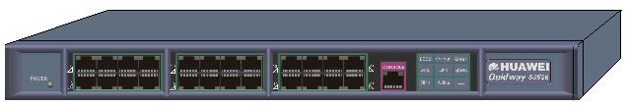
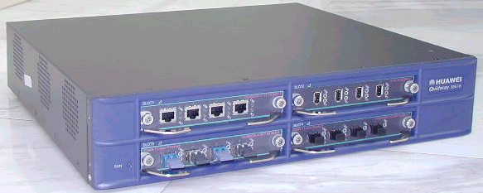
数据链路层常见设备
交换机

Slide 30
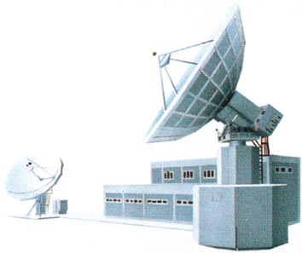
物理层
物理层位于OSI参考模型的最底层，它直接面向实际承担数据传输的物理媒体(即信道)。物理层的传输单位为比特。物理层是指在物理媒体之上为数据链路层提供一个原始比特流的物理连接。物理层协议规定了与建立、维持及断开物理信道所需的机械的、电气的、功能性的和规程性的特性。其作用是确保比特流能在物理信道上传输。
Notes:
物理层的功能是在终端设备间传输比特流，是OSI参考模型的基础。为了达到数据传输的目的，物理层定义了电压、接口、电缆标准、传输距离等。
目前，大家常用的数据信号传输介质主要有同轴电缆（coaxical cable）、双绞线（twisted pair）、光纤（fibre）、无线电波（wireless radio）等。本部分重点介绍双绞线和光纤。
双绞线是一种最为常用的电缆线，由一对直径约1mm的绝缘铜线缠绕而成，这样可以有效抗干扰。双绞线分为两类：屏蔽双绞线（shielded twisted pair，STP）和未屏蔽双绞线（unshielded twisted pair，UTP）。屏蔽双绞线（STP）具有很强的抗电磁干扰和无线电干扰能力。STP易于安装，很好地隔离外部各种干扰。但是，STP价格相对昂贵。未屏蔽双绞线（UTP）同样易于安装，价格便宜，但是抗干扰能力相对STP较弱，相应地，传输距离较短。
光纤是另外一种网络连接介质，不受电磁信号的干扰。光纤由玻璃纤维和屏蔽层组成，传输速率很高，传输距离很长。但是光纤比其他网络连接电缆更贵。光纤连接器是光的连接接口，非常光滑，不能有划痕，安装比较困难。
在线缆选择上，您应该综合考虑传输距离、价格、带宽需求、网络设备支持的线缆标准等选择恰当的线缆。

Slide 31
物理层的功能
为数据端设备提供传送数据的通路,数据通路可以是一个物理媒体,也可以是多个物理媒体连接而成.一次完整的数据传输,包括激活物理连接,传送数据,终止物理连接.
传输数据.物理层要形成适合数据传输需要的实体,为数据传送服务.一是要保证数据能在其上正确通过，二是要提供足够的带宽(带宽是指每秒钟内能通过的比特(BIT)数),以减少信道上的拥塞.传输数据的方式能满足点到点,一点到多点,串行或并行,半双工或者全双工，同步或异步传输的需要 .

Slide 32
常见的物理层接口
10M以太网接口
100M以太网接口
1000M以太网接口

Slide 33
10M以太网接口
10Base-T
  目前使用最广泛的局域网标准之一
  使用双绞线作为物理传输介质
10Base5
  曾经广泛应用于主干局域网
  使用粗同轴电缆作为物理传输介质
10Base2
  使用细同轴电缆作为物理传输介质
Notes:
Xerox公司制定的以太网和IEEE 802.3 标准定义了以太网物理层常用的线缆标准。其中常用的接口线缆标准有：10Base-T、100Base-T、100Base-TX/FX、1000Base-T、1000Base-SX/LX。
局域网物理层常见的网络设备有：中继器、集线器等。
广域网物理层协议描述了数据终端设备（DTE，Data Terminal Equipment）和数据电路终端设备（DCE，Data Circuit Equipment）之间的接口。DTE指位于用户网络接口用户端设备；DCE提供到网络的物理连接口，提供了用于同步DTE和DCE设备之间数据传输的时钟信号。总之，DTE设备接近用户侧，DCE设备接近网络侧。常用于DTE设备的有：终端主机、路由器；常用于DCE设备的有：广域网交换机、Modem、CSU/DSU（Channel Service Unit/Data Service Unit）。
广域网物理层规定了以下常用接口：
EIA/TIA-232，又称RS-232，是一个公共物理层标准，用来支持信号速率高达64kbps的非平衡电路。
V.24标准：由ITU-T定义的DTE和DCE设备间的接口。 电缆可以工作在同步和异步两种方式下。异步工作方式下，封装链路层协议 PPP ，支持网络层协议 IP 和 IPX ，最高传输速率是115200bps。同步方式下，可以封装 X.25、帧中继、PPP、HDLC、SLIP 和 LAPB 等链路层协议，支持 IP 和 IPX ，而最高传输速率为 64000bps 。
V.35标准：为描述网络接入设备和分组网间通信的同步物理层协议而制定的标准。 V.35普遍用在美国和欧洲。 V.35 电缆传输（同步方式下）的公认最高速率是2048000bps（2Mbps）。

Slide 34
10Base-T的物理介质
3类双绞线
4类双绞线
5类双绞线
超5类双绞线
6类双绞线
有屏蔽与非屏蔽之分
均为8芯电缆
双绞线的类型由单位长度内的绞环数确定

Slide 35
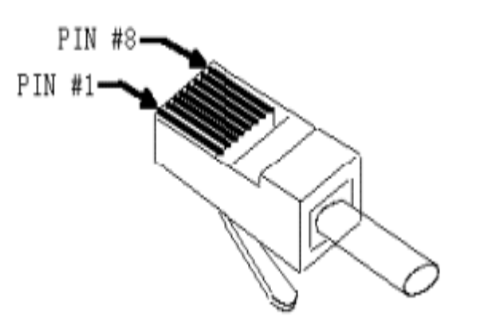
5类双绞线的线序
Side 1
Side 1
Side 2
直连网线
交叉网线
12345678
1=白/橙
2=橙
3=白/绿
4=蓝
5=白/蓝
6=绿
7=白/棕
8=棕
1=白/橙
2=橙
3=白/绿
4=蓝
5=白/蓝
6=绿
7=白/棕
8=棕
12345678
Side 2
Side 1
Side 1
Side 2
12345678
1=白/橙
2=橙
3=白/绿
4=蓝
5=白/蓝
6=绿
7=白/棕
8=棕
1=白/绿
2=绿
3=白/橙
4=蓝
5=白/蓝
6=橙
7=白/棕
8=棕
12345678
Side 2

Slide 36
100M以太网接口
100Base-TX
  物理介质采用5类以上双绞线
  网段长度最多100米
100Base-FX
  物理介质采用单模光纤，网段长度可达10公里
  物理介质采用多模光纤，网段长度最多2000米
快速以太网由IEEE 802.3u标准定义

Slide 37
1000M以太网接口
1000Base-T
  物理介质采用5类以上双绞线，网段长度最多100米
1000Base-F
  物理介质采用多模光纤，网段长度最多500米
IEEE 802.3z和802.3ab

Slide 38
设备连接方式
 | 主机 | 路由器 | 交换机普通口 | 交换机级连口 | 交换机光口
主机 | cross | cross | normal | N/A | SC/ST
路由器 | cross | cross | normal | N/A | SC/ST
交换机 普通口 | normal | normal | cross | Normal | N/A
交换机 级连口 | N/A | N/A | Normal | N/A | N/A
交换机 光口 | SC/ST | SC/ST | N/A | N/A | SC/ST

Slide 39
内容介绍
第1章 TCP/IP协议与OSI参考模型
第2章 IP地址分类与子网划分

Slide 40
二进制与十进制的转化
8bit
1 | 1 | 1 | 1 | 1 | 1 | 1 | 1
128 | 64 | 32 | 16 | 8 | 4 | 2 | 1
十进制总合为255
Notes:
我们用的最多而且最熟悉的记数系统就是十进制计数系统了。十进制计数系统是基于10的冥级数：101，102 等。二进制计数系统是基于2的冥级数：21，22等。
二进制中用0和1表示。如第一张图，有8位二进制，从左到右每个1表示的数字为2⁸-1=128，2⁷-1=64，2⁶-1=32，2⁵-1=16，2⁴-1=8，2³-1=4，2²-1=2，2¹-1=1，然后每位相加就得到了255。如果二进制的某位为0，则此位对应的十进制为0。

Slide 41
二进制与十进制之间的转化
2⁷ | 2⁶ | 2⁵ | 2⁴ | 2³ | 2² | 2¹ | 2⁰
128 | 64 | 32 | 16 | 8 | 4 | 2 | 1
例子：
1 | 1 | 1 | 0 | 1 | 0 | 0 | 1
1*128 | 1*64 | 1*32 | 0*16 | 1*8 | 0*4 | 0*2 | 1*1
128
+
64
+
32
+
0
+
8
+
0
+
0
+
1
233

Slide 42
IP地址的进制转化
IP地址：192.168.1.11
字节（8位） ● 字节（8位） ● 字节（8位） ● 字节（8位）
2726252423222120 2726252423222120 2726252423222120 2726252423222120
1 1 0 0 0 0 0 0 1 0 1 0 1 0 0 0 0 0 0 0 0 0 0 1 0 0 0 0 1 0 1 1
等于
192 ● 168 ● 1 ● 11
Notes:
每个IP地址是一个写成4个8位字节的32比特值。这就意味着存在4个组，每个组包括8个二进制位，如上图所示。

Slide 43
IP地址介绍
IP地址唯一标示一台网络设备
私有IP地址
  10.0.0.0~10.255.255.255
  172.16.0.0~172.31.255.255
  192.168.0.0~192.168.255.255
10.110.192.111
20.130.188.144
Notes:
现在进行IP地址规划时，我们通常在公司内部网络使用私有IP地址。私有IP地址是由InterNIC预留的由各个企业内部网自由支配的IP地址。使用私有IP地址不能直接访问Internet。原因很简单，私有IP地址不能在公网上使用，公网上没有针对私有地址的路由，会产生地址冲突问题。当访问Internet时，需要利用网络地址转换（NAT，Network Address Translation）技术，把私有IP地址转换为Internet可识别的公有IP地址。InterNIC预留了以下网段作为私有IP地址：A类地址10.0.0.0~10.255.255.255; B类地址172.16.0.0~ 172.31.255.255; C类地址192.168.0.0~192.168.255.255等。
使用私有IP地址，不仅减少了企业用于购买公有IP地址的投资，而且节省了IP地址资源。但是这并不能完全解决IP地址短缺问题，目前已经正式提出了IPv6协议。IPv6地址有128个二进制位，共约2¹²⁸个IP地址，完全可以解决IP地址紧张问题。

Slide 44
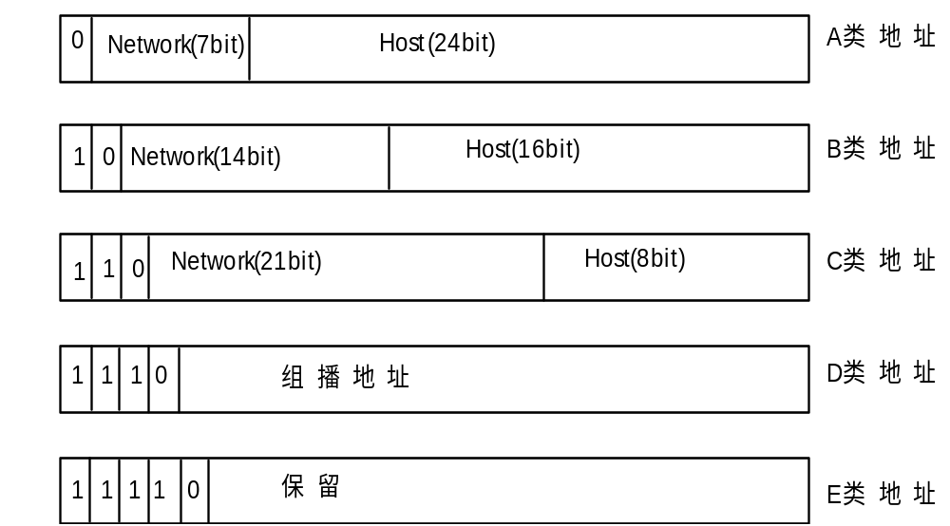
IP地址分类
1.0.0.0~126.255.255.255
128.0.0.0~191.255.255.255
192.0.0.0~223.255.255.255
224.0.0.0~239.255.255.255
240.0.0.0~255.255.255.255
Notes:
IP地址的网络部分称为网络地址，网络地址用于唯一地标识一个网段，或者若干网段的聚合，同一网段中的网络设备有同样的网络地址。IP地址的主机部分称为主机地址，主机地址用于唯一的标识同一网段内的网络设备。例如，前面所述的A类IP地址：10.110.192.111，网络部分地址为10，主机部分地址为110.192.111。
那么如何区分IP地址的网络地址和主机地址呢？最初互联网络设计者根据网络规模大小规定了地址类，把IP地址分为A、B、C、D、E五类。
A类IP地址的网络地址为第一个八位数组（octet），第一个字节以“0”开始。因此，A类网络地址的有效位数为8-1=7位，A类地址的第一个字节为1~126之间（127留作它用）。例如10.1.1.1、126.2.4.78等为A类地址。A类地址的主机地址位数为后面的三个字节24位。A类地址的范围为1.0.0.0~126.255.255.255，每一个A类网络共有224个A类IP地址。
B类IP地址的网络地址为前两个八位数组（octet），第一个字节以“10”开始。因此，B类网络地址的有效位数为16-2=14位，B类地址的第一个字节为128~191之间。例如128.1.1.1、168.2.4.78等为B类地址。B类地址的主机地址位数为后面的二个字节16位。B类地址的范围为128.0.0.0~ 191.255.255.255，每一个B类网络共有216个B类IP地址。
C类IP地址的网络地址为前三个八位数组（octet），第一个字节以“110”开始。因此，C类网络地址的有效位数为24-3=21位，C类地址的第一个字节为192~223之间。例如192.1.1.1、220.2.4.78等为C类地址。C类地址的主机地址部分为后面的一个字节8位。C类地址的范围为192.0.0.0~ 223.255.255.255，每一个C类网络共有28=256个C类IP地址。
D类地址第一个8位数组以“1110”开头，因此，D类地址的第一个字节为224~239。D类地址通常作为组播地址。关于组播地址，在HCSE交换课程会有讨论。
E类地址第一个字节为240~255之间，保留用于科学研究。
我们经常用到的是A、B、C三类地址。IP地址由国际网络信息中心组织（International Network Information Center，InterNIC）根据公司大小进行分配。过去通常把A类地址保留给政府机构，B类地址分配给中等规模的公司，C类地址分配给小单位。然而，随着互联网络飞速发展，再加上IP地址的浪费，IP地址已经非常紧张。

Slide 45
特殊IP地址
网络部分
主机部分
地址类型
用 途
Any
全“0”
网络地址
代表一个网段
Any
全“1”
广播地址
特定网段的所有节点
127
any
环回地址
环回测试
华为Quidway路由器
用于指定默认路由
全“0”
所有网络
全“1”
广播地址
本网段所有节点
Notes:
IP地址用于唯一的标识一台网络设备，但并不是每一个IP地址都是可用的，一些特殊的IP地址被用于各种各样的用途，不能用于标识网络设备。
对于主机部分全为“0”的IP地址，称为网络地址，网络地址用来标识一个网段。例如，A类地址1.0.0.0，私有地址10.0.0.0, 192.168.1.0等。
对于主机部分全为“1”的IP地址，称为网段广播地址，广播地址用于标识一个网络的所有主机。例如，10.255.255.255 , 192.168.1.255等，路由器可以在10.0.0.0或者192.168.1.0等网段转发广播包。广播地址用于向本网段的所有节点发送数据包。
对于网络部分为127的IP地址，例如127.0.0.1往往用于环路测试目的。
全“0”的IP地址0.0.0.0代表所有的主机，华为Quidway系列路由器用0.0.0.0地址指定默认路由。
全“1”的IP地址255.255.255.255，也是广播地址，但255.255.255.255代表所有主机，用于向网络的所有节点发送数据包。这样的广播不能被路由器转发。
如上所述，每一个网段会有一些IP地址不能用作主机IP地址。下面让我们来计算一下可用的IP地址。例如B类网段172.16.0.0, 有16个主机位,因此有2¹⁶个IP地址，去掉一个网络地址172.16.0.0，一个广播地址172.16.255.255不能用作标识主机，那么共有2¹⁶-2个可用地址。C类网段192.168.1.0，有8个主机位，共有2⁸=256个IP地址，去掉一个网络地址192.168.1.0，一个广播地址192.168.1.255，共有254个可用主机地址。现在，我们可以这样计算每一个网段可用主机地址：假定这个网段的主机部分位数为n，那么可用的主机地址个数为2^{n}-2个。
网络层设备（例如路由器等）使用网络地址来代表本网段内的主机，大大减少了路由器的路由表条目。

Slide 46
子网掩码介绍
网络设备使用子网掩码（subnet masking）决定IP地址中哪部分为网络部分，哪部分为主机部分。
子网掩码使用与IP地址一样的格式。子网掩码的网络部分和子网部分全都是1，主机部分全都是0。缺省状态下，如果没有进行子网划分，A类网络的子网掩码为255.0.0.0，B类网络的子网掩码为255.255.0.0，C类网络子网掩码为255.255.255.0。利用子网，网络地址的使用会更有效。对外 仍为一个网络，对内部而言，则分为不同的子网。
Notes:
缺省状态下，如果没有进行子网划分，A类网络的子网掩码为255.0.0.0，B类网络的子网掩码为255.255.0.0，C类网络子网掩码为255.255.255.0。利用子网，网络地址的使用会更有效。对外仍为一个网络，对内部而言，则分为不同的子网。

Slide 47
网络地址与子网掩码
IP地址：
192 . 168 . 1. | 100
子网掩码：
255.255.255. | 0
网络地址：
192 . 168 . 1. | 0

Slide 48
子网掩码的表示方法
IP地址
192 . 168 . 1 . 7
11000000 10101000 00000001 00000111
子网掩码
255 . 255 . 255 . 240
11111111 11111111 11111111 11110000
子网掩码比特数
8 + 8 + 8+ 4 = 28
子网掩码表示
192.168.1.7/28
Notes:
我们在前面学过了二进制和十进制之间的转换，那么上图的IP地址和子网掩码的二进制和十进制的对应关系应该很容易看懂。所以再看一下子网掩码比特数中是8+8+8+4=28，这个指的是子网掩码中连续1的个数，这里是28位1。那么最后是子网掩码的另外一种表示方法，
/28=255.255.255.240。

Slide 49
网络地址的计算
IP地址为: 192.168.1.7/19
IP地址
192 . 168 . 1 . 7
11000000 10101000 00000001 00000111
子网掩码
255 . 255 . 255 . 240
11111111 11111111 11111111 11110000
网络地址
(二进制)
11000000 10101000 00000001 00000000
网络地址
192.168.1.0/28
Notes:
如胶片中所示，IP地址和子网掩码都已经知道，那么网络地址就是IP地址的二进制和子网掩码的二进制进行“与”的计算。“与”的计算方法是1&1=1,1&0=0,0&0=0。那么胶片中IP地址和子网掩码的与计算为：
11000000，10101000，00000001，00000111
＆ 1111111 ，11111111，11111111，11110000
11000000，10101000，00000001，00000000
最后得到的就是网络地址。

Slide 50
主机数的计算
子网掩码
网络位
主机位
1
1
1
1
1
1
1
1
1
1
1
1
1
1
0
0
0
0
0
0
0
0
0
0
0
0
0
0
N
主机数为： 2^{n}
可用主机数为 : 2^{n} - 2
Notes:
主机数的计算是通过子网掩码来计算的，首先我们要看这个子网掩码中最后有多少位是0。如上图，假设最后有Ｎ位为０，那么总的主机数为2^{n}个，可用主机的个数我们要减去全０的网络地址和全１的广播地址，既2^{n}－2个。

Slide 51
主机数计算举例
IP地址为：192.168.1.100/28
/28=255.255.255.240
该子网掩码二进制表示为：
11111111，11111111，11111111，11110000
28bits
网络位
4bits
主机位
主机总数为： 2⁴
可用主机数为: 2⁴ -2

Slide 52
子网数计算举例
IP地址为：192.168.1.100/28
/28=255.255.255.240
该子网掩码二进制表示为：
11111111，11111111，11111111，11110000
28bits
网络位
4bits
主机位
子网总数为： 2⁸⁻⁴
可用子网数为: 2⁸⁻⁴-2
Notes:
我们知道A类地址标准的子网掩码255.0.0.0，也就是说24bits的主机位；B类地址的标准子网掩码为255.255.0.0,也就是说16bits主机位；C类地址的标准子网掩码255.255.255.0,也就是说8bits的主机位。
胶片中的例子是一个C类地址，标准子网掩码有8bits的主机位，那么计算主机总数的时候就为2的8-4次方，8指的是标准子网掩码的主机位个数，4为实际主机位个数，进行相减后，就得到了主机位数，既可表示为2⁸⁻⁴那么就得到了主机总数A，B类IP地址以此类推。

Slide 53
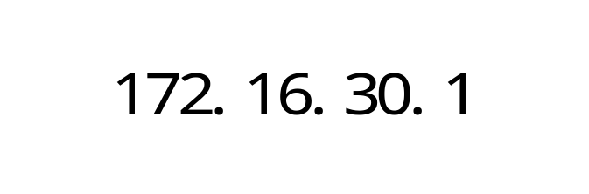
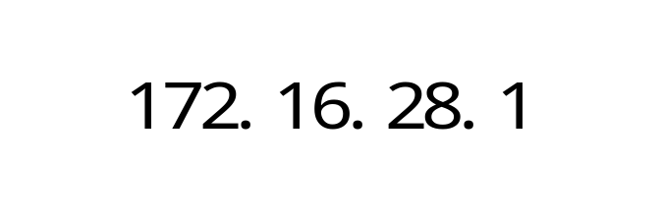
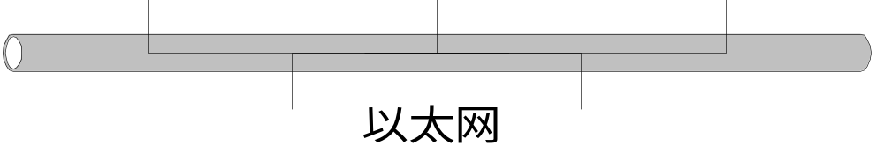
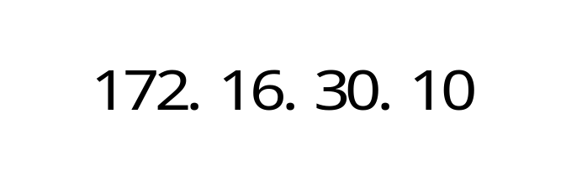
无子网编址
无子网编址是指使用自然掩码，不对网段进行细分。比如B类网段172.16.0.0，采用255.255.0.0作为掩码。
/16
/16
/16
Notes:
对于没有子网的IP地址组织，外部将该组织看作单一网络，不需要知道内部结构。例如，所有到地址172.16 .X.X的路由被认为同一方向，不考虑地址的第三和第四个8位分组，这种方案的好处是减少路由表的项目。
但这种方案没法区分一个大的网络内不同的子网网段，这使网络内所有主机都能收到在该大的网络内的广播，会降低网络的性能，另外也不利于管理。
比如，一个B类网可容纳65000个主机在网络内。但是没有任何一个单位能够同时管理这么多主机。这就需要一种方法将这种网络分为不同的网段。按照各个子网段进行管理。

Slide 54
带子网编址
B类网段172.16.0.0
172.16.4.1，255.255.255.0
172.16.8.1 ，255.255.255.0
Notes:
从地址分配的角度来看，子网是网段地址的扩充。网络管理员根据组织增长的需要决定子网的大小。
网络设备使用子网掩码（Subnet Masking）决定IP地址中哪部分为网络部分，哪部分为主机部分。
子网掩码使用与IP地址一样的格式。子网掩码的网络部分和子网部分全都是1，主机部分全都是0。缺省状态下，如果没有进行子网划分，A类网络的子网掩码为255.0.0.0，B类网络的子网掩码为255.255.0.0，C类网络子网掩码为255.255.255.0。利用子网，网络地址的使用会更有效。对外 仍为一个网络，对内部而言，则分为不同的子网。
如图：网络172.16.0.0 分为两个网段：172.16.4.0、172.16.8.0。
如果公司的财务部使用172.16.4.0 子网段；公司的工程部使用 172.16.8.0 子网段。这样可使路由器根据目的子网地址进行路由，从而限制一个子网的广播报文发送到其它网段，不对网络的效率产生影响。

Slide 55
子网规划举例
例子：某公司分配到C类地址201.222.5.0。假设需要20个子网，每个子网有5台主机，我们该如何划分？
201.222.5.8
201.222.5.9
255.255.255.0
255.255.255.248
201.222.5.0
255.255.255.248
201.222.5.16
201.222.5.17
255.255.255.248
255.255.255.248
201.222.5.24
201.222.5.25
255.255.255.248
255.255.255.248
201.222.5.32
201.222.5.33
255.255.255.248
255.255.255.248
Notes:
在这个例子中，网段地址是一个C类地址：201.222.5.0。假设需要20个子网，其中每个子网5个主机，就要把主机地址的最后一个八位组分成子网部分和主机部分。
子网部分的位数决定了子网的数目。在这个例子中，因为是C类地址，所以子网部分和主机部分总共是8位，因为2⁴<20<2⁵,所以子网部分占有5位，最大可提供30（2⁵ -2）个子网。剩余3位为主机部分。一共有8个（2³）值。主机部分全是0的IP地址，是子网网络地址；主机部分全是1的IP地址是本子网的广播地址。这样就剩余6个主机地址。可以满足需要。
每个网段分别为：
201.222.5.0~201.222.5.7
201.222.5.8~201.222.5.15
201.222.5.16~201.222.5.23
………
201.222.5.232~201.222.5.239
201.222.5.240~201.222.5.247
201.222.5.248~201.222.5.255

Slide 56


变长子网掩码（VLSM）
192.168.1.32/27
192.168.1.160/30
192.168.1.64/27
通告
192.168.1.0
192.168.1.164/30
ISP
192.168.1.168/30
192.168.1.96/27
192.168.1.172/30
192.168.1.128/27
Notes:
把一个网络划分成多个子网，要求每一个子网使用不同的网络标识ID。但是每个子网的主机数不一定相同，而且相差很大，如果我们每个子网都采用固定长度子网掩码，而每个子网上分配的地址数相同，这就造成地址的大量浪费。这时候我们可以采用变长子网掩码（VLSM，Variable Length Subnet Masking）技术，对节点数比较多的子网采用较短的子网掩码，子网掩码较短的地址可表示的网络/子网数较少，而子网可分配的地址较多；节点数比较少的子网采用较长的子网掩码，可表示的逻辑网络/子网数较多，而子网上可分配地址较少。这种寻址方案必能节省大量的地址，节省的这些地址可以用于其它子网上。
如上图所示，某公司准备用C类网络地址192.168.1.0进行IP地址的子网规划。这个公司共购置了5台路由器，一台路由器作为企业网的网关路由器接入当地ISP，其它4台路由器连接四个办公点，每个办公点20台PC。从上图可以看出，需要划分8个子网，4个办公点网段需要21个IP地址（包括一个路由器接口），与网关路由器相连的四个网段各需要2个IP地址，每个网段IP地址数目差异较大，可以采用VLSM技术。四个办公点网段采用子网掩码255.255.255.224，划出3个子网位，共有5个主机位，可以容纳最多2⁵-2=30台主机。对于四个办公点路由器和网关路由器相连网段，划出6个子网位，2个主机位，最多有2个合法IP地址。

Slide 57

无类域间路由（CIDR）
CIDR减少了路由表的规模，增了网络的可扩展性。
198.168.1.0
Internet
通告路由
198.168.0.0/16
198.168.2.0
ISP
198.168.3.0
Notes:
CIDR（Classless Inter Domain Routing，无类域间路由）由RFC1817定义。CIDR突破了传统IP地址分类边界，把路由表中的若干条路由汇聚为一条路由，减少了路由表的规模，提高了路由器的可扩展性。
如上图所示，一个ISP被分配了一些C类网络，198.168.0.0~198.168.255.0。这个ISP准备把这些C类网络分配给各个用户群，目前已经分配了三个C类网段给用户。如果没有实施CIDR技术，ISP的路由器的路由表中会有三条下连网段的路由条目，并且会把它通告给Internet上的路由器。通过实施CIDR技术，我们可以在ISP的路由器上把这三条网段198.168.1.0，198.168.2.0，198.168.3.0汇聚成一条路由198.168.0.0/16。这样ISP路由器只向Internet通告198.168.0.0/16这一条路由，大大减少了路由表的数目。
值得注意的是，使用CIDR技术汇聚的网络地址的比特位必须是一致的，如上例所示。如果上图所示的ISP连接了一个172.178.1.0网段，这些网段路由将无法汇聚，无法实现CIDR技术。

Slide 58

总结
TCP/IP协议栈与OSI参考模型分层结构对比以及各层功能
IP地址分类与子网划分
子网划分举例
总 结

